Slide 1

Universität Konstanz im CHE-Ranking

Slide 3
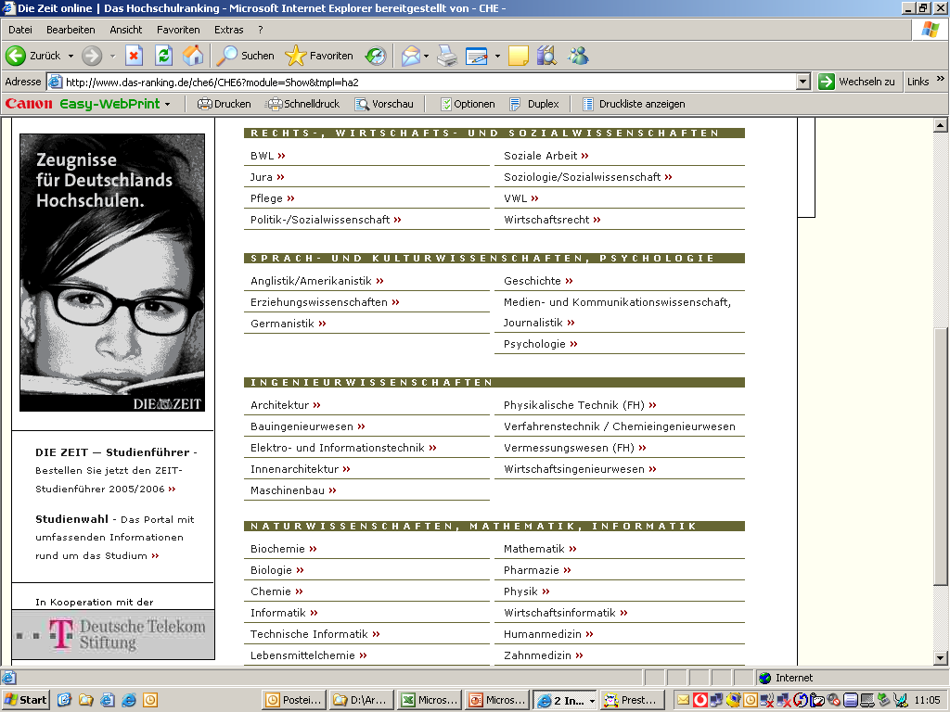
5 Besonderheiten
Nr. 1
Fächer-
vergleiche

Slide 4
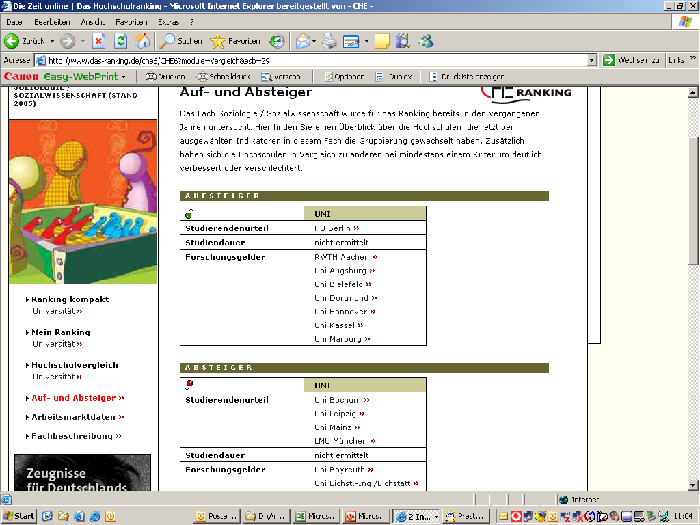
5 Besonderheiten
Nr. 2
Wieder-
holungen
mit
Zeit-
vergleich

Slide 5
1. Zyklus
2. Zyklus
3. Zyklus
1998
Wirtschaft,
Chemie
2002
Wirtschaft, Jura
Sozialwiss.
2005
Wirtschaft, Jura
Sozialwiss.
260 Hochschulen
4.000 Studienangebote
175.000 Einzeldaten
alle drei Jahre aktualisiert
35 Studienbereiche
1999
Jura,
Naturwiss.
2003
Naturwiss.,
Medizin
2006
Naturwiss.,
Medizin
2000
Ingenieurwiss.
2004
Ingenieur-,
Geisteswiss..
2007
Ingenieur-,
Geisteswiss..
mehr als 75 % Studierende
2001
Geisteswiss..

Slide 6
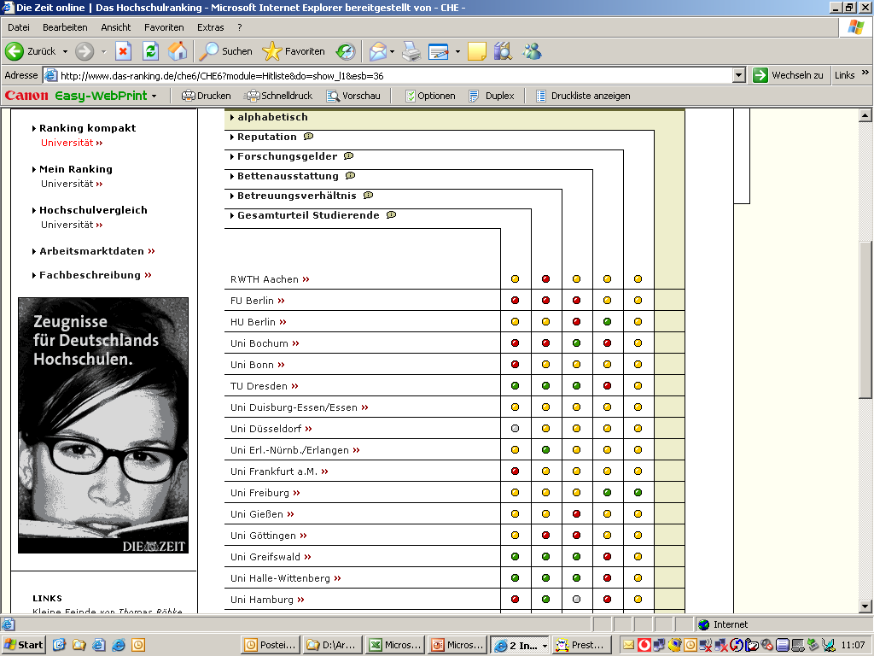
5 Besonderheiten
Spitze
Mittel
Schluss
Nr. 3
keine
Rang-
plätze
nur
Rang-
gruppen

Slide 7
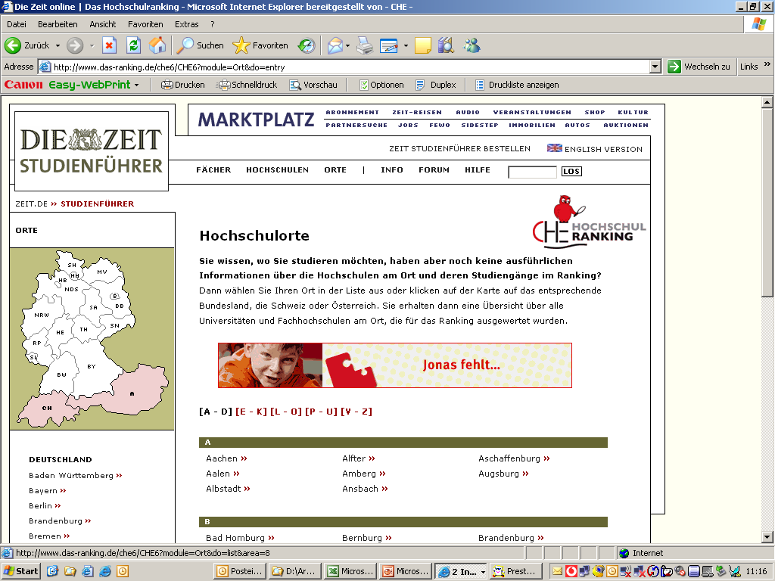
5 Besonderheiten
Nr. 4
inter-
national

Slide 8
5 Besonderheiten
Mein Ranking
Nr. 5
keine (gewichteten) Gesamtwerte,
sondern
multidimensionales Ranking

Slide 9




Slide 11
Bezugsobjekt: Forschung
Drittmittel
Publikationen
Forschungsdaten
Zitationen
Promotionen
Patente
relativ (pro-Kopf)
gehen zweifach ein:
absolut
Notes:
Verwendung der Daten im Forschungsranking

Slide 12
Forschungsstarke Fakultäten
Psychologie

Slide 13
Forschungsuniversität
Forschungsuniversität
50%
Forschungs-starke Fakultät
Forschungs-starke Fakultät
Forschungs-starke Fakultät
…
…
50%
50%
50%
Indikator
Spitzengruppe
Indikator
Spitzengruppe
Indikator
Spitzengruppe
Indikator
Spitzengruppe
…
…
…

Slide 17
Studierendenurteile
Rechts-, Wirtschafts- und Sozialwissenschaften 2005

Slide 18
Studierendenurteile
Geisteswissenschaften, Psychologie 2004

Slide 19
Studierendenurteile
Naturwissenschaften 2003

Slide 20
Forschungsindikatoren
Rechts-, Wirtschafts- und Sozialwissenschaften 2005
2002

Slide 21
Forschungsindikatoren
Geisteswissenschaften und Psychologie 2004

Slide 22
Forschungsindikatoren
Naturwissenschaften 2003

Slide 23
Ranggruppenverfahren
Mittelwert
Uni 1
Mittelwert
Uni 4
Gesamtmittelwert
Mittelwert
Uni 2
Mittelwert
Uni 3

Slide 24
Gesamturteil Jura 2005
2,4

Slide 25
Physik:
Drittmittel in t€ pro Jahr
25% Hochschulen
50% Drittmittel
gültig für alle Fächer
gültig für alle Indikatoren
25% Hochschulen
10% Drittmittel

Slide 26
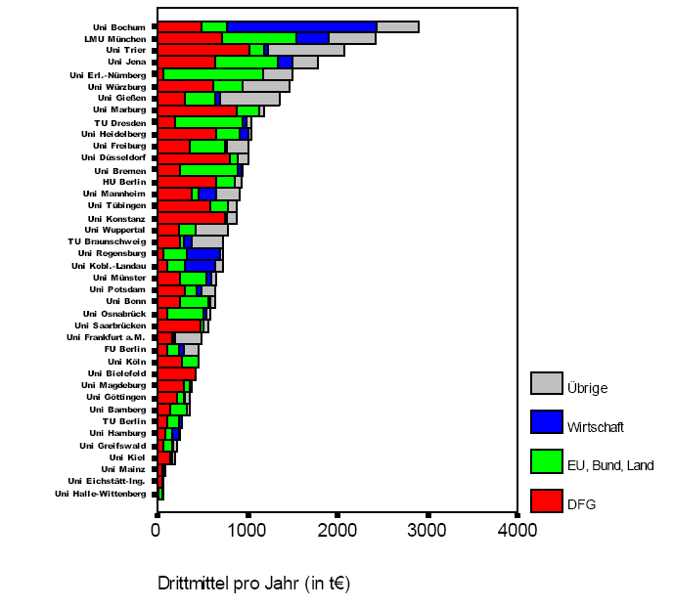
Drittmittelherkunft
(Psychologie)

Slide 27
VWL nationale/internatonale Publikationen

Slide 28
Humboldt`sches Ideal
(BWL, Publikationen)
Lehre
Forschung

